Slide 1

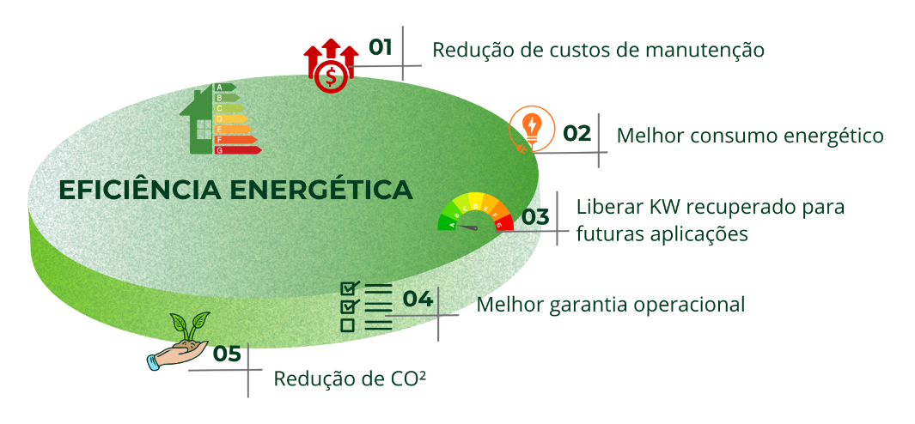


EFICIÊNCIA ENERGÉTICA
Projeto que envolve trabalho de medição, identificação e eliminação de vazamentos, racionalização do consumo de ar nos processos e correções.
Ou seja, toda a trajetória do ar comprimido tem que ser racionalizada e corrigida constantemente, mantendo os ganhos ao longo da nossa parceria.
Você sabia?!
Vazamentos de ar representam muitas vezes 30% de desperdício de ar comprimido.
Sem mencionar com o aumento do gasto com o reajuste da pressão que é utilizado para suprir os vazamentos.
BENEFÍCIOS
PROCESSO
Levantamento do consumo atual dos compressores;
Medições com aparelhos calibrados e próprios para o ar comprimido;
Ajuste de bandas de pressão;
Controle de purgas;
Identificação em campo dos vazamentos;
Identificação em campo dos pontos de melhoria;
Analise e consultoria de engenheiro in loco;
Apresentação com gráficos completos com pontos medidos a cada segundo;
Estudos do ponto de uso do ar comprimido, para possíveis reduções na demanda do ar.

